Slide 1
Force des acides et des bases
Chapitre 6 :
Les objectifs de connaissance :
Définir le pH d’une solution aqueuse ;
Définir un acide et une base selon la théorie de Brönsted ;
Définir et utiliser la constante d’acidité d’un couple acide-base ;
Définir le produit ionique de l’eau ;
Définir un état d’équilibre.
Représenter/utiliser/interpréter le domaine de prédominance d’un couple acide/bas ;
Interpréter/utiliser le diagramme de distribution d’un couple acide/base ;
Définir une solution tampon ;
Définir un indicateur coloré.
Les objectifs de savoir-faire :
Mesurer le pH d’une solution aqueuse ;
Déterminer le pK_{A} d’un couple acido-basique.
Thème : OBSERVER Domaine : Structure et transformation de la matière
Livre : Chapitre 13  Réaction chimique par échange de proton

Slide 2


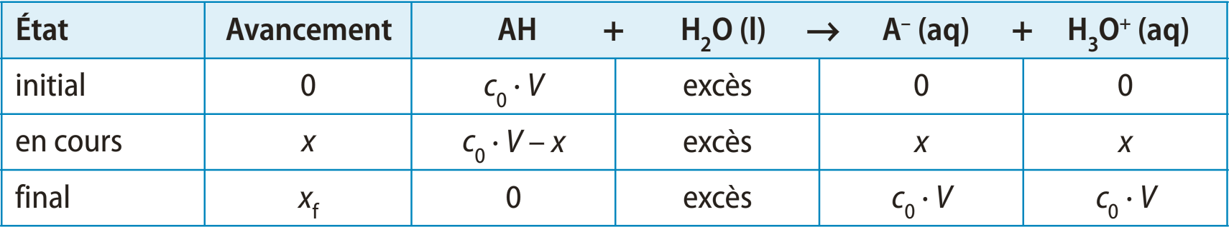


1. Définitions
Définitions :
On appelle acide faible AH (respectivement base faible), un acide (respectivement une base) qui ne réagit pas totalement avec l’eau, sa réaction avec l’eau conduit à un état d’équilibre :
ou
On appelle acide fort AH (respectivement base forte), un acide (respectivement une base) qui réagit totalement avec l’eau :
ou
$$\text{A}{\text{H}}_{(\text{aq})}+H_{2}O_{(ℓ)} Δ A_{(\text{aq})}^{−}+H_{3}O_{(\text{aq})}^{+}$$
$${A^{−}}_{(\text{aq})}+H_{2}O_{(ℓ)} Δ \text{A}{\text{H}}_{(\text{aq})}+\text{H}{\text{O}}_{(\text{aq})}^{−}$$
Remarque : cas des acides et des bases forts
Cas d’un acide fort :

Slide 3
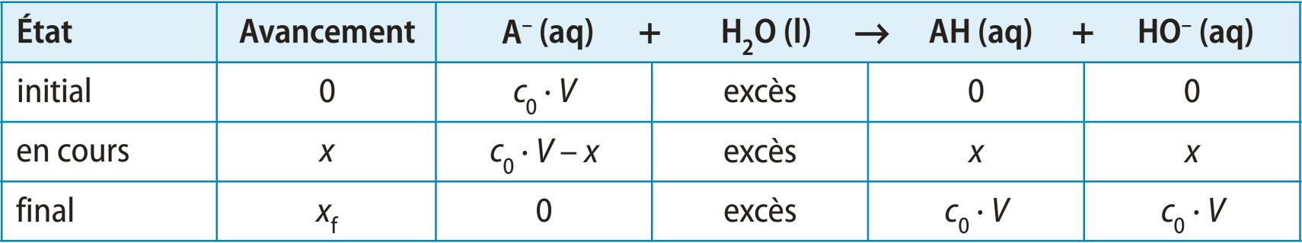
A RETENIR :
Le pH d’une solution aqueuse d’acide fort de concentration en soluté apporté c₀ (en mol.L ^{–1}) est :
pH = – log c₀
Cas d’une base forte :
A RETENIR :
Le pH d’une solution aqueuse de base forte de concentration en soluté apporté c₀ (en mol.L ^{–1}) est :
pH = pK_{e} + log c₀ (à 25°C : pH = 14 + log c₀)
Exemples :
Acides forts : HCℓ, HNO₃, H₂SO₄, ...
Bases fortes : NaOH (hydroxyde de sodium), NH₂– (ion amidure), ...
Les acides carboxyliques sont des acides faibles (Voir § 2.3) :
Exercices : n°16 p196 et n°28 p197

Slide 4
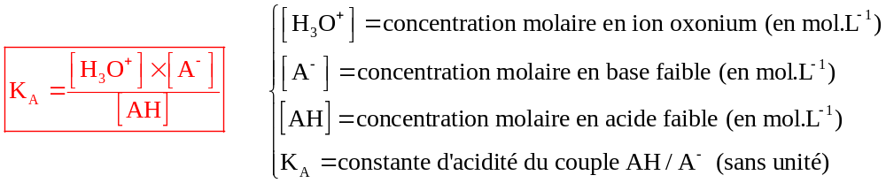
2. Constante d’acidité d’un couple acido-basique
2.1. Définition
Définitions :
On appelle constante d’acidité dans l’eau d’un couple acide faible / base faible (AH / A–), une grandeur, sans dimension, notée K_{A}, caractéristique du couple acido-basique et définie par :
Le pK_{A} d’un couple acide/base est une grandeur, sans dimension, comprise entre 0 et 14 et caractéristique du couple. Elle est définie par :
pK_{A} = – log K_{A}
Remarque :
Lorsque les acides et les bases sont forts, leur réaction sur l’eau est totale (complète) : il n’y a donc plus d’équilibre, et on ne peut pas définir une constante d’équilibre (constante d’acidité).
Exercices : n°19 p196 et n°36 p199

Slide 5
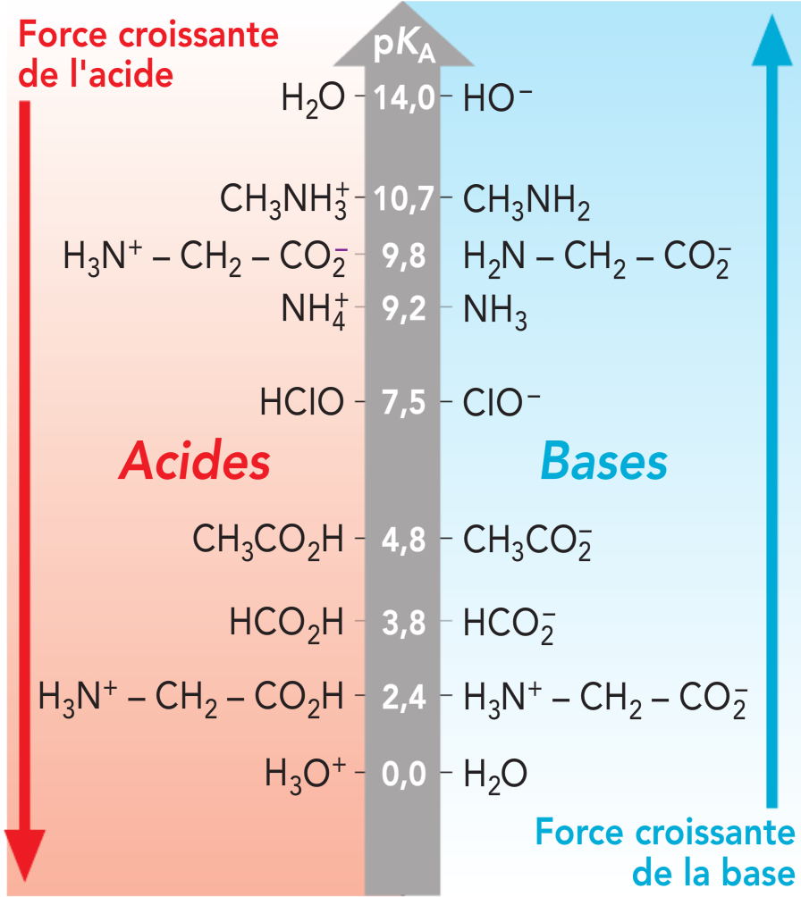
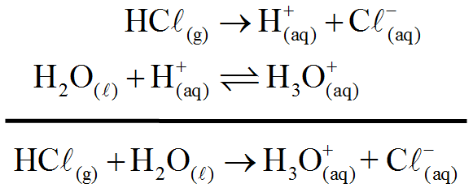
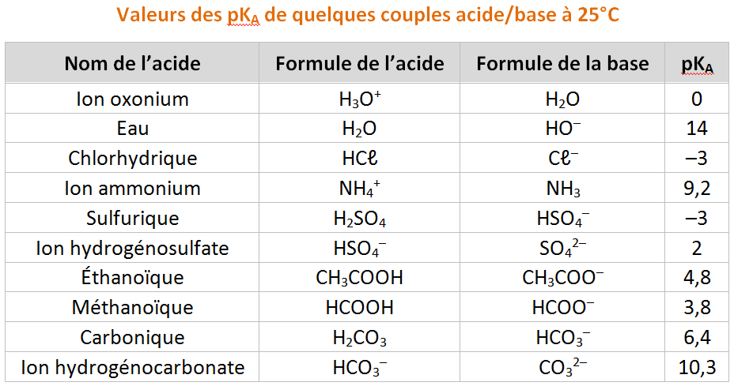

Exemple : HCℓ (acide fort) n’existe pas dans l’eau.
Plus un acide est fort et plus son pK_{A} est petit, de même plus une base est forte et plus son pK_{A} est grand :
Force croissante
de l’acide AH
pK_{A}
Force croissante
de la base A–

Slide 6
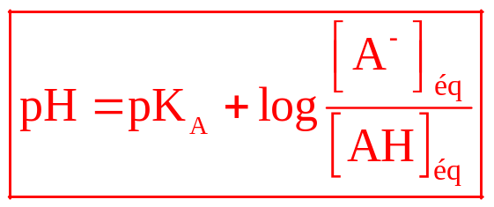

2.2. Domaines de prédominance
Soit un couple acide faible/base faible présent dans une solution aqueuse dont on connait le pH. Les deux espèces chimiques (AH et A–) sont présentes simultanément dans la solution :
$$\text{A}{\text{H}}_{(\text{aq})}+H_{2}O_{(ℓ)} Δ A_{(\text{aq})}^{−}+H_{3}O_{(\text{aq})}^{+}$$
Définitions :
On dit qu’une espèce chimique X prédomine sur une espèce chimique Y dès que [X] > [Y] ;
Le pH d’une solution contenant un acide faible AH et sa base conjuguée A– est lié au K_{A} du couple par la relation :
(équation de Henderson-Hasselbach)
Le domaine (ou diagramme) de prédominance d’un couple acide faible/base faible est un axe gradué de pH sur lequel apparaissent les espèces qui prédominent en fonction de sa valeur par rapport au pK_{A} du couple :

Slide 7
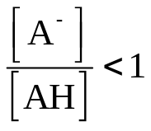
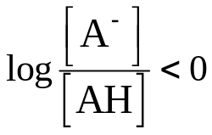
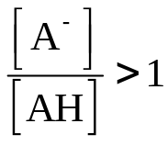
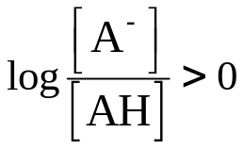
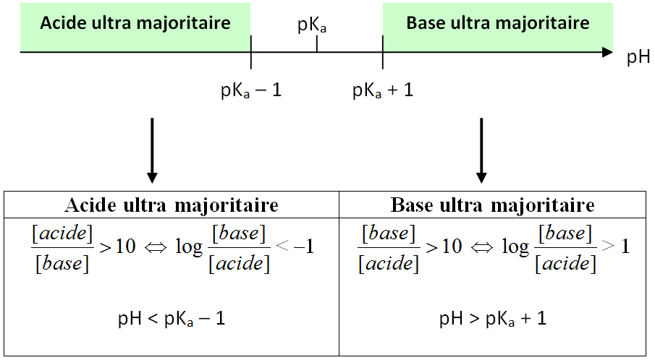
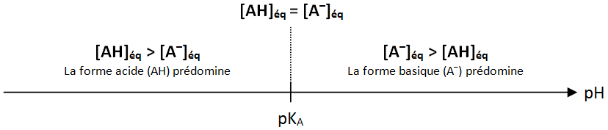
Trois situations possibles :
Si [A–] = [AH] alors pH = pK_{A} ;
Si [A–] < [AH] alors pH < pK_{A} car et : l’espèce acide AH est majoritaire (prédomine) ;
Si [A–] > [AH] alors pH > pK_{A} car et : l’espèce basique A– est majoritaire (prédomine) ;
⇒ On peut ainsi définir des domaines de prédominance de chaque espèce chimique (acide ou base).

Slide 8

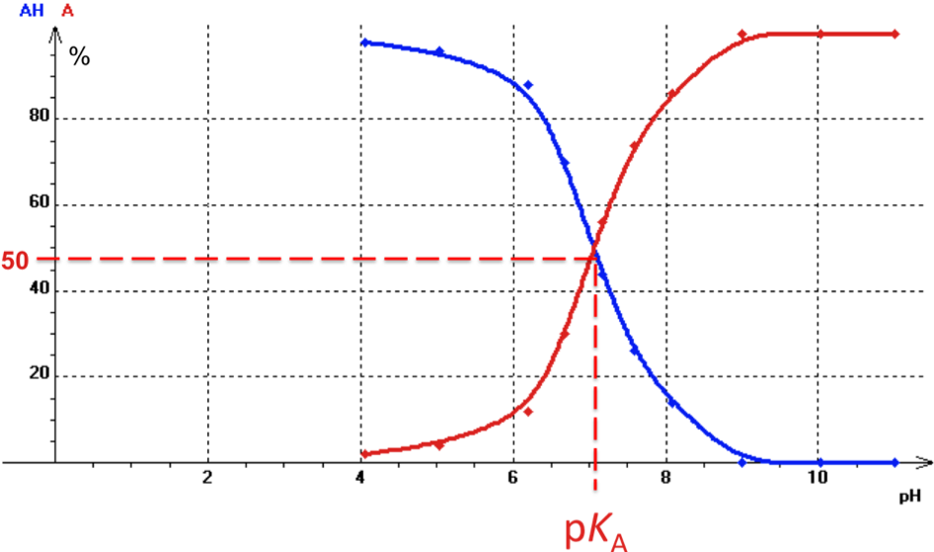
Exemple : le pK_{A} du couple NH₄⁺ / NH₃ est 9,2. Représenter le diagramme de prédominance de l’ammoniac.
Réponse :
Remarque : le diagramme de distribution
Un diagramme de distribution représente les proportions (pourcentage) de l’acide faible et de la base faible du couple acido-basique en fonction du pH :

Slide 9
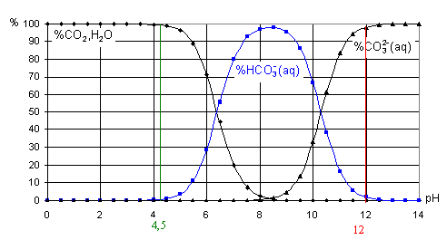
 La construction d’un tel graphique permet de déterminer expérimentalement le pK_{A} d’un couple acido-basique.
Exemple : le diagramme de distribution du couple dioxyde carbone permet de retrouver ses deux pK_{A} (6,4 et 10,3).
Exercices : n°25 p197 et n°32 p198
2.3. Le produit ionique de l’eau
Dans l’eau et dans toute solution aqueuse se produit une transformation limitée appelée « autoprotolyse de l’eau », dont l’équation chimique est la suivante :
2 H₂O_{(ℓ)}  H₃O⁺_{(aq)} + HO¯_{(aq)}

Slide 10
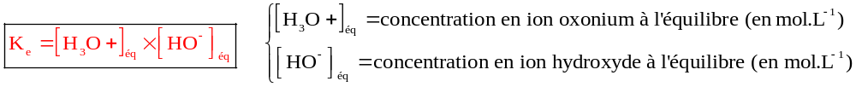
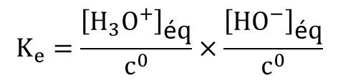
Cette réaction explique la formation des ions oxonium et hydroxyde dans l’eau pure et permet de relier leurs concentrations par une équation, vraie pour toute solution aqueuse :
[H₃O⁺] × [HO¯] = 10^{–14} = K_{e}
Définitions :
Le produit ionique de l’eau est une grandeur sans dimension, notée K_{e} et définie par :
Le pK_{e} de l’eau est une grandeur, sans dimension, qui dépend de la température et définie par :
pK_{e} = – log K_{e}
Remarques :
À 25°C, quelle que soit la concentration des ions oxonium, on aura toujours :
K_{e} = 1,0 × 10^{–14} soit pK_{e} = 14
L’analyse dimensionnelle implique qu’en toute rigueur, il faudrait écrire :
$${\text{K}}_{e}=\frac{{\left[H_{3}O^{+}\right]}_{\text{é}\text{q}}}{c^{0}}×\frac{{\left[\text{H}{\text{O}}^{−}\right]}_{\text{é}\text{q}}}{c^{0}}$$
(avec c⁰ = 1,0 mol.L^{–1})

Slide 11
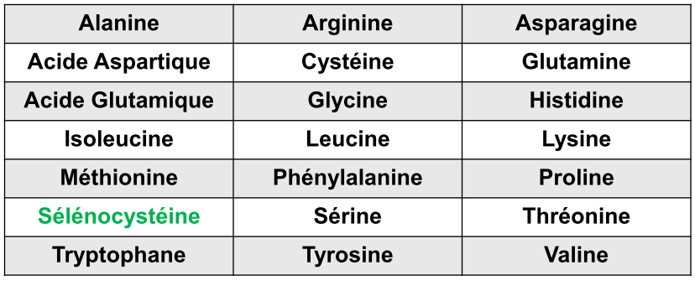
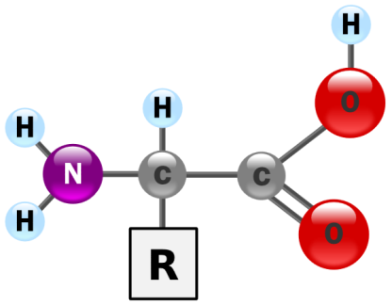

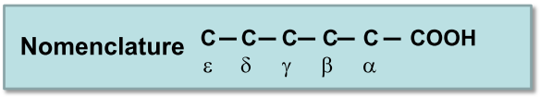
3. Les acides α-aminés
3.1. Définition
Les acides α-aminés jouent un rôle fondamental en biochimie comme constituants élémentaires des protéines : elles servent de « briques » de construction des protéines. Ce sont des molécules organiques comportant deux groupes fonctionnels : sur un même atome de carbone se trouve un groupe carboxyle (–COOH), responsable de la nature acide de la molécule, et un groupe amine (–NH₂), responsable da la nature basique de la molécule :
–COOH désigne la fonction acide carboxylique
–NH₂ désigne la fonction amine
–R est un radical
→ Le radical, va conférer à l'acide α-aminé ses propriétés, qui vont le distinguer des autres, car tous possèdent les fonctions acide carboxylique et amine, leur donnant des propriétés analogues.

Slide 12
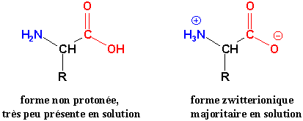
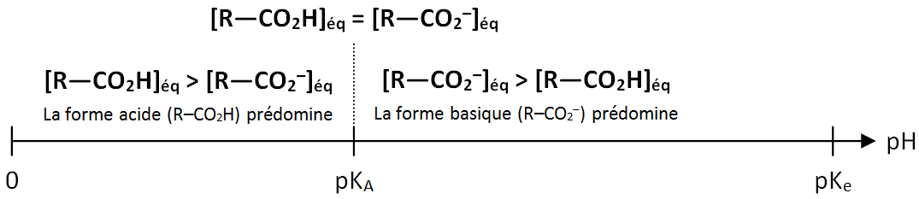
Remarque : en solution comme à l'état solide, il y a transfert du proton de l'acide carboxylique sur l'amine pour donner une entité neutre, appelée zwitterion (ou amphion) :
→ Les acides α-aminés ont donc un comportement amphotère.
3.2. Domaine de prédominance
Les acides carboxyliques

Slide 13
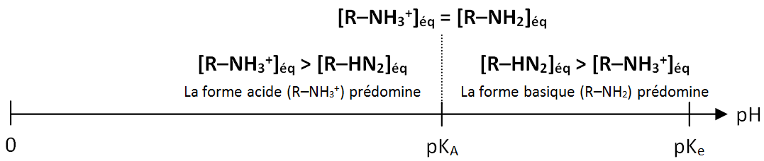
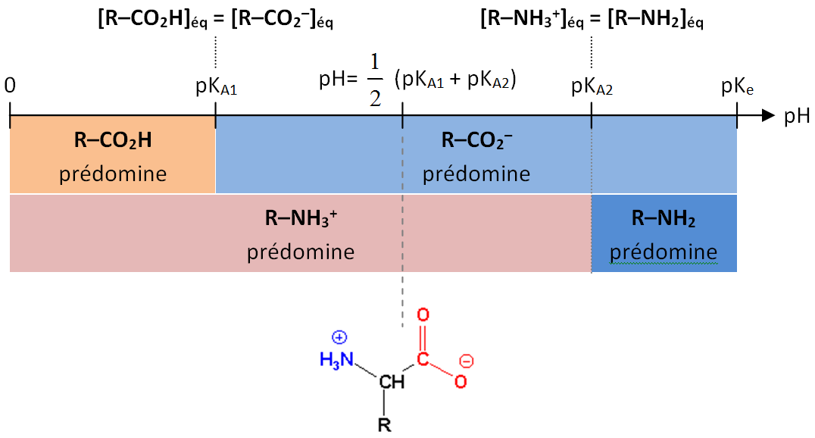
Les amines
Les acides α-aminés

Slide 14
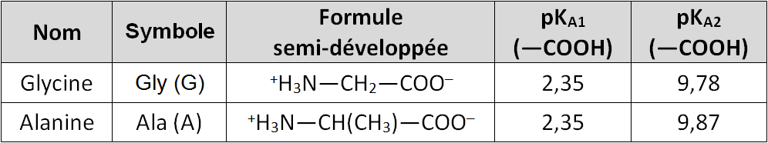
Exemples :
Exercice : n°23 p196

Slide 15
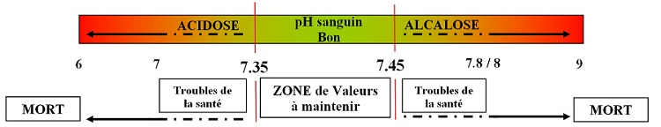
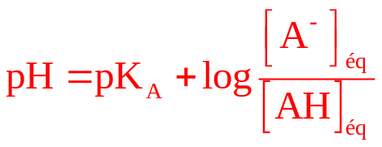
4. Les solutions tampon
Dans le corps humain, le pH du sang est maintenu de manière précise entre 7,35 et 7,45. Cette régulation est assurée par la présence de plusieurs couples acido-basiques, dissous dans le plasma sanguin et qui exercent un effet dit « tampon ».
Définition :
On appelle solution tampon, une solution dont le pH varie peu malgré l’ajout d’une quantité modérée d’acide, de base ou lors d’une dilution modérée. Si l'un de ces trois critères n'est pas vérifié alors la solution est dite « solution pseudo-tampon ».
Le pH d’une solution tampon est donné par la relation d’Henderson :

Slide 16
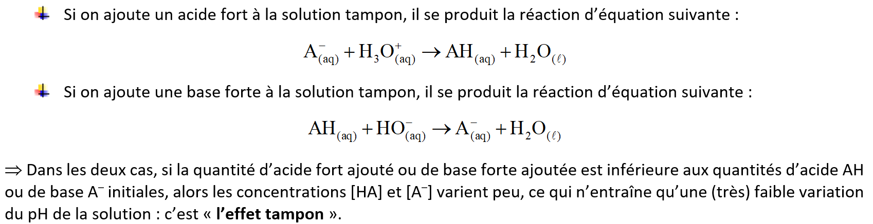
Exercices : n°38 p200 et n°39 p200

Slide 17
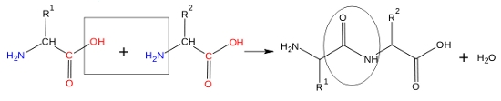
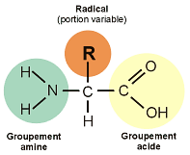
La liaison peptidique :

